Slide 1
Лабараторні маркери захворювань серцево-судинної системи

Slide 2
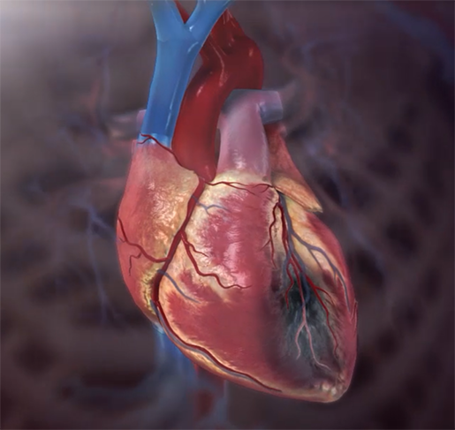
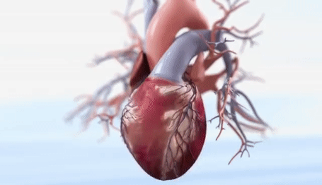
Маркери некрозу міокарда
Оцінка біохмічних маркерів некрозу міокарда важливий критерій в діагностиці ГІМ.
Основна причина підвищення активності ферментів в сироватці крові у пацієнтів з ГІМ - розрушення кардіоміоцитів та вихід («вимивання») ферментів у кров.
Існує три основних маркери некрозу міокарду:
Тропоніни
Креатинфосфокіназа
Міоглобін

Slide 3
Тропоніни
Тропоніни - це регуляторні білки тропоміозинового комплексу кардіоміоцитів, які контролюють взаємодію між міозином та актином → відповідають за скорочувальну функцію міокарду.
Тропоніновий комплекс
Тропонін С
Тропонін І
Тропонін Т
зв’язування йонів Са
зв’язує тропоніновий комплекс з актином та тропоміозином
зв’язує актин
Клінічно значимі - Тропнін І та Т.
Підвищення починається з 2-6 години після ГІМ
досягає максимуму- через 18-36 годин
повернення до норми через 10-14 днів
У нормі кардіоспецифічні тропоніни в крові не визначаються або їх концентрація не перевищує мінімальних значень
Тропоніни являються найбільш специфічними та чутливими маркерами некрозу міокарду (95 та 100% відповідно).
При ІМ слід дотримуватися наступного стандартного підходу для взяття крові на дослідження:
• взяття крові при надходженні в стаціонар;
• через 4 год;
• через 8 годин;
• надалі щодня протягом 8-10 днів для контролю лікування та визначення прогнозу захворювання.

Slide 4
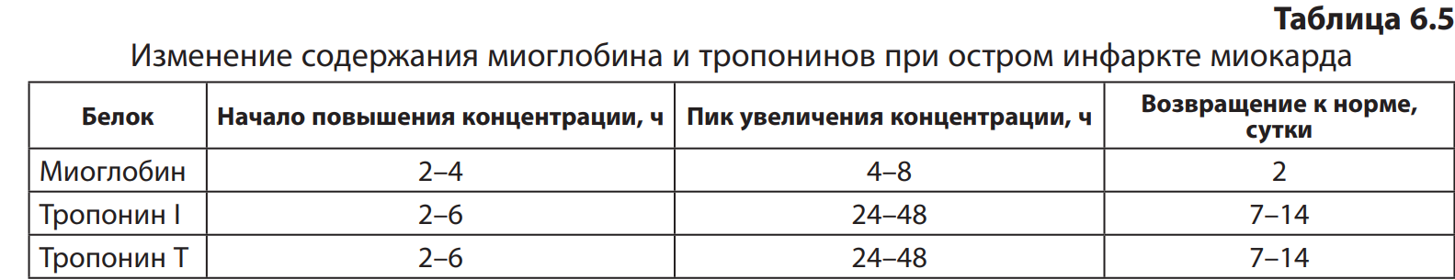
Міоглобін
Міоглобін-дуже чутливий, але низькоспецифічний маркер некрозу міокарду
↑ міоглобіну - через 2-4 години
максимальна концентрація- через 4-8 години
повернення до норми через 2 доби
Вихід міоглобіну із кардіоміоциту та ↑ концентрації в крові відбувається до формування вогнища некрозу - на стадії вираженого ішемічного пошкодження серцевого м’яза
Інші причини підвищення концентрації міоглобіну в крові: захворювання та травми скелетних м’язів, значне фізичне навантаження, алкоголізм, ниркова недостатність.
Зміни вмісту міоглобіну та тропонінів при гострому інфаркті міокарда

Slide 5
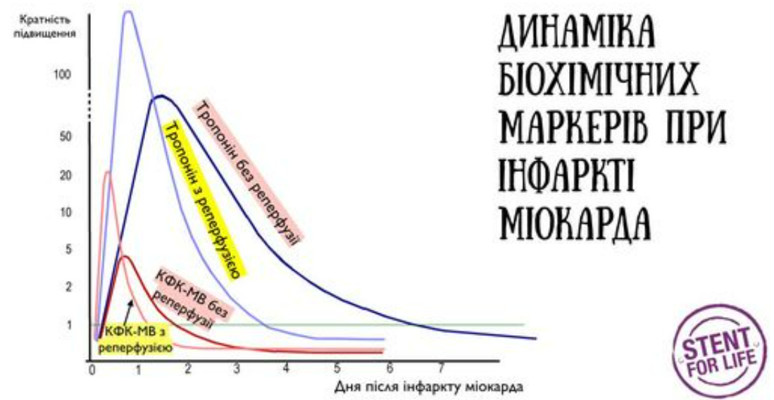
Креатинфосфокіназа
Креатинфосфокіназа - це фермент, який оборотно перенесить фосфатну групу з АТФ на креатин, утворюючи високоенергетичну сполуку - креатинфосфат, який використовується організмом під час фізичного навантаження.
КФК-МВ («myocardial band») - це ізофермент, який міститься в міокарді, і в невеликій кількості в матці, кишківнику, діафрагмі, передміхуровій залозі.
Ступінь підвищення КФК-МВ корелює з розміром ГІМ:
! чим більше об’єм ураження серцевого м’яза, тим вище активність КФК-МВ!
підвищення починається в перші 4-6 годин,
максимальна концентрація - 18-24 години,
повернення до норми через 48-72 години.

Slide 6
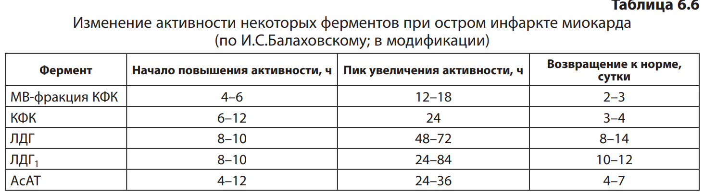
Не всі клініки мають можливість лабораторного визначення концентрації тропонінів та міоглобіну в крові. Тому на практиці зберігає своє значення визначення інших, менш чутливих і специфічних, маркерів некрозу міокарда.
Найбільш цінним із них для діагностики гострого ІМ є визначення активності кількох ферментів у сироватці крові:
● креатинфосфокінази (КФК), особливо її МВ-фракції (МВ КФК);
● лактатдегідрогенази (ЛДГ) та її ізоферменту 1 (ЛДГ1);
● аспартатамінотрансферази (АсАТ).

Slide 7
ЛДГ (лактатдегідрогеназа)
Фермент лактатдегідрогеназу (ЛДГ) бере участь у кінцевих етапах перетворення глюкози і є одним з основних ферментативних тестів у лабораторній діагностиці ІМ на пізньому терміні.
↑ в проміжку 8 - 12 годин від початку больового нападу,
досягає максимуму через 24 – 48 годин
Залишається підвищенною протягом 7 та більше днів.
Рівень ЛДГ може бути помірно збільшений при міокардитах та серцевій недостатності із застійними явищами у печінці.
Ізофермент ЛДГ1- більш специфічний для уражень серця, зокрема для гострого ІМ.
↑ протягом перших трьох діб після появи болю дозволяє з більшою ймовірністю діагностувати ІМ
АСТ(аспартатамінотрасфераза )
Належить до ферментів з відносно швидким наступаючим піком підвищення активності (24-36 год від початку )
Через 4-7 діб концентрація АсАТ повертається до вихідного рівня
Рівень АсАТ разом з активністю АлАТ ↑ при багатьох патологічних станах, у тому числі при захворюваннях печінки. ! Але при ураженнях паренхіми печінки переважно ↑ АлАТ, а при захворюваннях серця – ↑АсАТ.

Slide 8
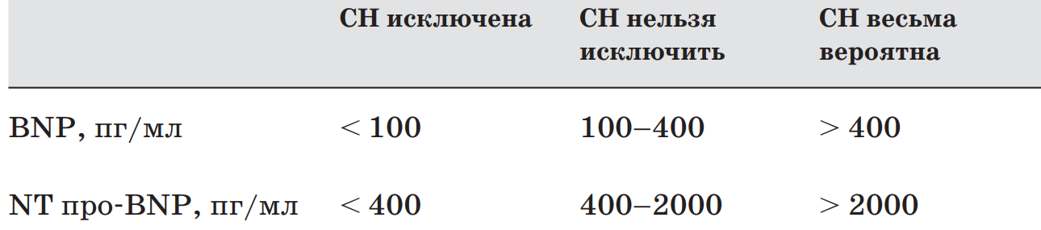
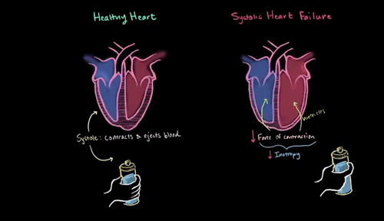
Маркери серцевої недостатності
Натрійуретичні пептиди :
передсердний натрійуретичнийпептид (ANP)
мозковий натрійуретичний пептид (BNP)
С-натрійуретичний пептид (CNP)
–члени сімейства гормонів, секретованих передсердям, шлуночком та ендотеліальними клітинами судин відповідно.
Основний стимул ї секреції - ↑ напруги міокарда зі ↑ тиску у лівому шлуночку серця.
Pro BNP – показник прояву серцевої недостатності, білок, що утворює внаслідок розпаду дві частини, які з активного гормону BNP і неактивного пептиду NT-pro BNP.
NT-pro BNP має більш тривалий процес напіввиведення та більш високу концентрацію у крові, ніж у активного гормону. Дозволяє визначити фази процесу розвитку захворювання та дослідити результативність поетапної терапії.

Slide 9
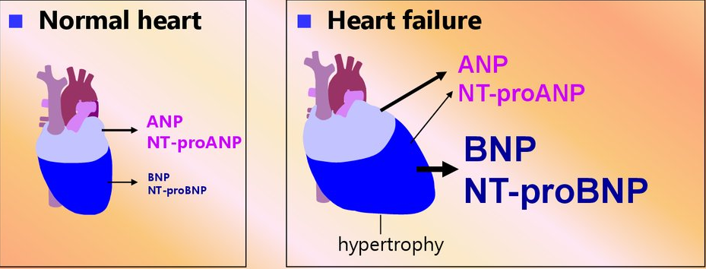
У нормі (у здоровихпацієнтів):
переважає секреція передсердногоANP та NT-proANP
При серцевій недостатності навпаки секреція BNP та NT-proBNP значно вище, ніж ANP та NT-proANP. Відмінності міжн ормою та патологією значно більше виражені при визначенні BNP таNT-proBNP.
Гомоцистеїн
– незалежний маркер ризику кардіологічних патологій.
При підвищенні рівня гомоцистеїну порушується гнучкість стінок судинної системи, що створює умови для онтогенезу атеросклерозу, а збільшення агрегаційного потенціалу тромбоцитів крові призводить до тромбоутворення.

Slide 10
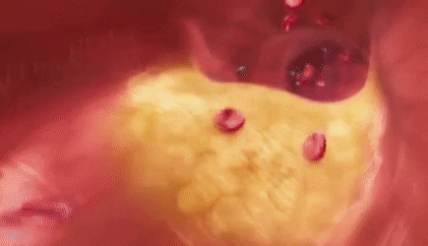
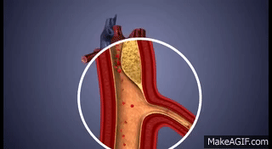
Дослідження ліпідів з метою профілактики ризику атеросклерозу:
Загальний холестерин
ЛПВЩ
ЛПНЩ
Коефіцієнт атерогенності (KA)
Тригліцериди
НОРМА :3,6–5,2 ммоль/л
НОРМА: 0,9–1,9 ммоль/л
НОРМА: менше 3,5 ммоль/л
НОРМА: менше 1,7 ммоль/л
атеросклероз

